Slide 1
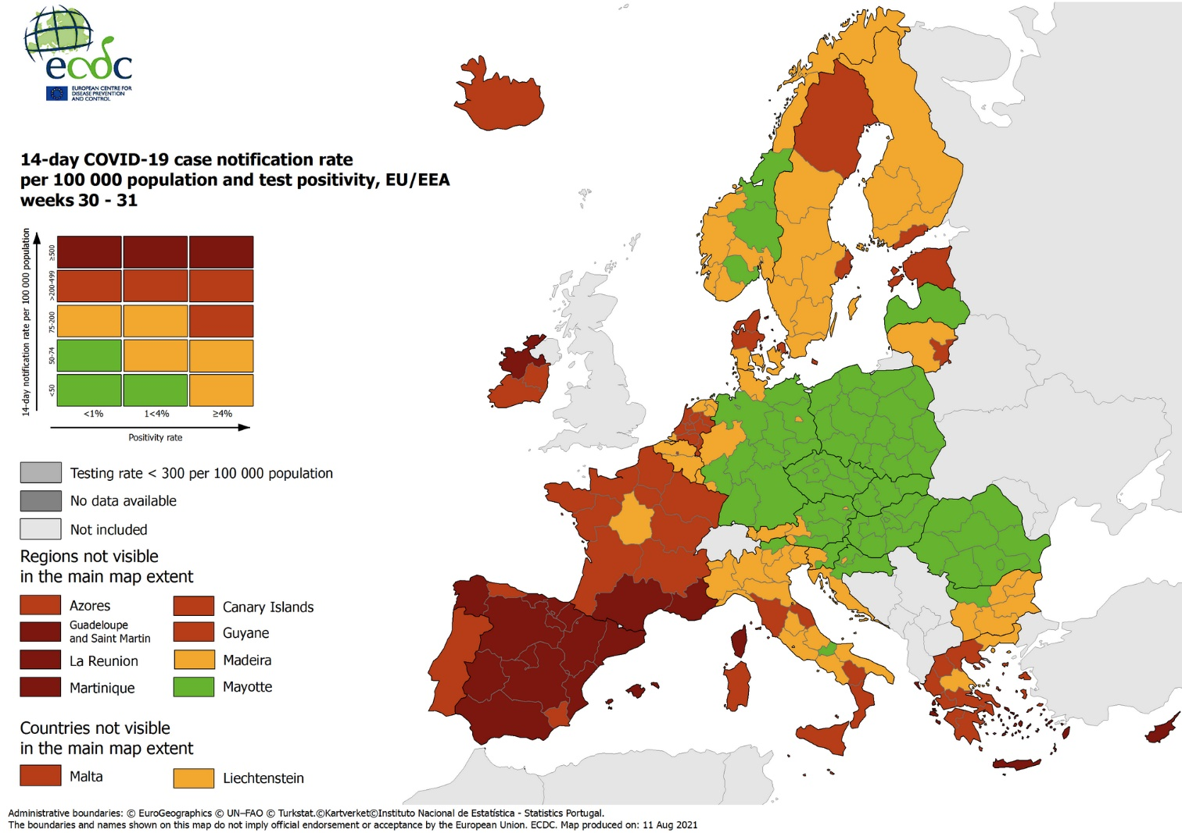
Презентација на стратешкото планирање на АППТ за 2022 година
www.northmacedonia-timeless.com www.tourismmacedonia.gov.mk

Slide 2
МЕТОДОЛОГИЈА НА ИСТРАЖУВАЊЕ
Дескриптивна метода;
претпоставува примена и комбинација на повеќе методи кои произлегуваат од карактерот на стратешкото планирање на АППТ;
Прибраните податоци се ставени во компаративен однос со останати податоци добиени од други примарни и секундарни извори;
Податоци од ДЗС;
НБРСМ;
Google Analytics;
Методологија на PERSONA;
Насочени анкетни прашалници за туристичка дестинација;
Неформални насочени интервјуа;
Метода на наблудување;
Прибраните податоци се ставени во компаративен однос со останати податоци добиени од други примарни и секундарни извори на стратешките планирања на АППТ.

Slide 3
Преку 2.600 постови со користење на хаштаг #домасиедома на социјални медиуми
Преку 41.000 прегледи на видеата #домасиедома и #safelikehome од youtube каналот на АППТ
Посетеност 2020/2021 на www.northmacedonia-timeless.com , +30%
КАМПАЊА
#домасиедома
#safelikehome
КАМПАЊА
1 дел 2021
Албанија, Косово, Србија, Бугарија, Турција, Полска и Хрватска

Slide 4
НОВАТА РЕАЛНОСТ ВО ТУРИЗМОТ
Профил на турист;
Активен Туризам;
Патување во мали групи;
Круг на свое семејство, блиски пријатели;
Интерес за еко-дестинација;
Мали сместувачки капацитети;
Истражувачи и авантуристи;
Патување со aвион или автомовил;
Интерес за здрава храна и локална култура;
100% користење на напредна технологија (Z – Генерација);
Сигурност на дестинација во која патува (протоколи за SARS COV-19).

Slide 5
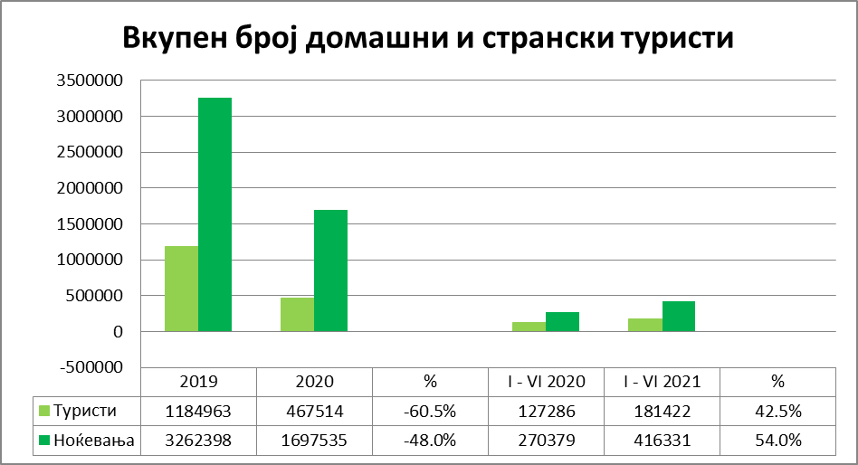
Статистички компаративни податоци за првата половина на 2020/21 година
Прва половина 2020/21 зголемување за +↑42.5 %,
Домашните туристи +↑ 97.8 %,
Странски +↑8.3 %.
Остварени ноќевања +↑54.0 %
Домашни ноќевања + ↑ 87.2 %
Странски + ↑ 27.9 %
Извор: Државен завод за статистика

Slide 6
Графички приказ - Девизен прилив од туризам 2019 споредбено со 2020
Извор: НБРСМ

Slide 7
Примарни пазари
Албанија
Бугарија
Грција
Косово
Турција
Полска
Србија
Холандија
Хрватска

Slide 8
Секундарни пазари
Украина
Словенија
Русија
Велика Британија
Италија
Шпанија
Германија

Slide 9
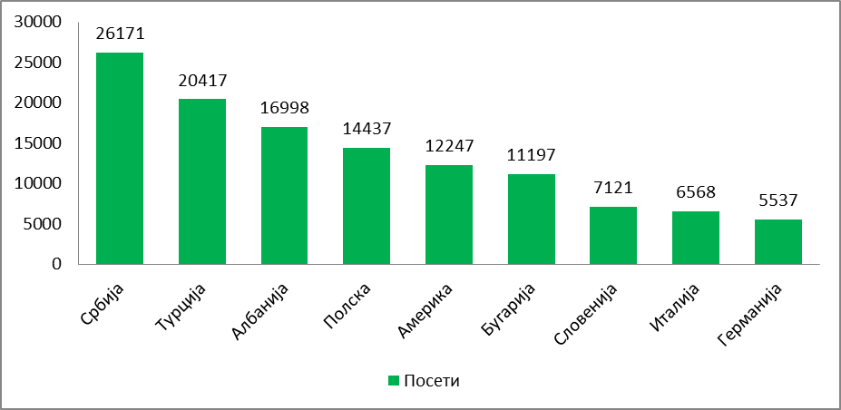
Пребарување на страницата www.northmacedonia-timeless.com подолго од 3 минути

Slide 10
ПРЕДЛОГ ПРОГРАМА НА АППТ ЗА 2022 ГОДИНА
Зголемено присуство на саемски манифестации на примарните пазари и дел од секундарните пазари;
Зголемена маркетинг промоција во регионот и примарните пазари;
Дополнителни промоции Б2Б средби;
Продукција на 360 видео тури од туристички атракции во Р.С Македонија;
Редизајн, репрограмирање, хостинг на официјалниот македонски туристички портал www.northmacedonia-timeless.com;
Организација на информативни патувања во Р.С Македонија на медиумски куќи, блогери, влогери, инфлуенсери, кои го третираат туризмот;
Брендирање на Р.С Македонија како туристичка дестинација со лого/слоган и комуникативна стратегија;
Продукција на нови промотивни материјали;
Продукција на нови видео материјали, ситен промотивен материјал;
Продолжување на кампањата #домасиедома #alliNMacedonia преку инстаграм и продукција на електронска и печатена брошура со најдобрите фотографии;
Продукција на брошури за национални паркови и заштитени подрачја;
Брошура топ 20 дестинации и електронско издание;
Електронско издание на брошура за ИТ Номади, креирање на фото архива.

Slide 11
ПРЕДЛОГ ПРОГРАМА НА АППТ ЗА 2022 ГОДИНА:
Проект за означување на тумба Маџари како ЕКО Музеј;
Проект заштита на постоечките и обнова на старите занаети во функција на туризмот;
Туристичка валоризација на граничниот премин со поставување на туристички мапи;
Изработка на туристичка мапа на Р.С Македонија;
И останати проекти во функција на зајакнување на Македонија како туристичка дестинација.
ОЧЕКУВАНИ РЕЗУЛТАТИ
Остварени 2.2 - 2,3 милиони ноќевања;
Надминување на $300 милиони - девизен прилив;

Slide 12
ПРЕДЛОГ ТОЧКИ ДО ВЛАДА НА Р.С МАКЕДОНИЈА
Дополнителен модел на субвенционирање на домашни туроператори и туристички агенции
Патно означување на сите туристички локалитети
Е-visitors платформа за туризам
Патни билборди за туристички потенцијали на Р.С Македонија
Државна Google кампања за Македонските туристички потенцијали во светот

Slide 13
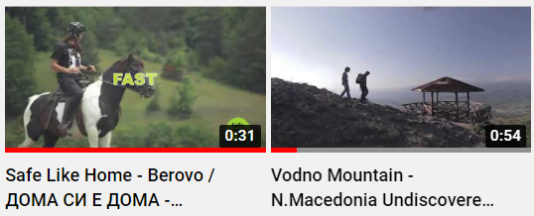
Видеа #safelikehome

Slide 14
ВИ БЛАГОДАРИМЕ
Агенција за промоција и поддршка на туризмот

